Slide 1
Вот опять звенит звонок,
Детей зовёт он на урок.
Постарайтесь всё понять
И на пять лишь отвечать!

Slide 2
Загадка
Пучеглазые подружки проживают у пруда,
Там, где вкусная еда: комары да мошки.
Кто это?

Slide 4
Лягушки – это бесхвостые земноводные с длинными задними ногами, приспособленными для прыганья.

Slide 5
Красноглазая квакша обитает в тропиках Центральной и Южной Америке. Великолепно маскируется в верхних ярусах деревьев. Питается насекомыми, паукообразными, жуками.

Slide 6
Камышовая жаба. Населяют Западную Европу, восточную часть Калиниградской области. Наиболее многочисленные популяции в Белоруссиии. Располагаются невдалеке от поселений человека. Питаются жуками, жужелицами, божьими коровками.

Slide 7
Остромордые бесхвостые лягушки, обитающие в Новосибирской области.

Slide 8
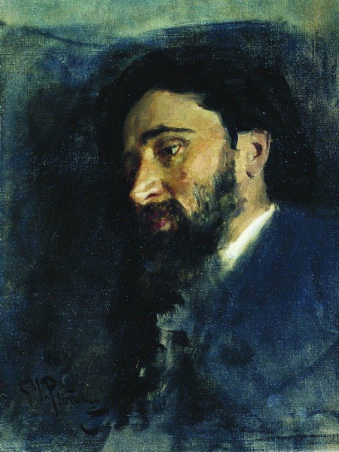
Всеволод Михайлович Гаршин – выдающийся русский прозаик. Родился 2 февраля 1855г. В имении Приятная Долина Екатеринославской губернии (в настоящее время Донецкая область, Украина) в дворянской офицерской семье.

Slide 9
В детстве Гаршин пережил семейную драму, которая неблагоприятно отразилась на его здоровье и характере. Родители разошлись. До 1864 он жил с отцом, затем мать забрала его в Петербург и отдала в гимназию.

Slide 10
В 1877 поступил в Горный институт. Но литература и искусство интересовали его больше, чем наука. В этом же году Турция объявила войну, и Гаршин в первый день записался добровольцем.

Slide 11
В одном из боёв он был ранен в ногу. Рана оказалась неопасной, но Гаршин больше не воевал. Благодаря рассказам – «Четыре дня», «Трус», «Из воспоминаний рядового Иванова».
В начале 80-х гг. его болезнь обострилась, два года Всеволод Михайлович провёл в психиатрической лечебнице. В 1883 писатель женится на
Н.М Золотиловой, слушательнице женских медицинских курсов. В 1887 г. выходит его последнее произведение – детская сказка «Лягушка-путешественница». 24 марта 1888 г. во время одного из припадков В.М Гаршин кончает с собой – бросается в лестничный пролёт. Похоронен писатель в Петербурге.

Slide 13
Словарная работа
Паяц (по словарю Ожегова) – прежнее название клоуна, это человек, который паясничает.
Сгоряча – в порыве сильного чувства, погорячивших и не подумав.
Скирды – стога сена.
Цеп – ручное орудие для молотьбы.
Присутствие духа – полное самообладание.
Захватило дух – тяжело, трудно дышать
Полетела вверх тормашками – полетела вверх ногами.
Закричала во всё горло – очень громко закричала

Slide 14
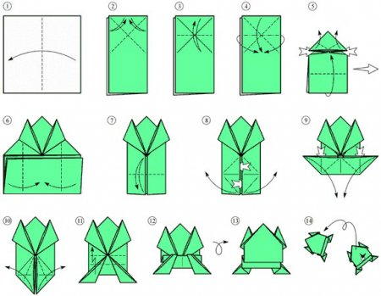
Творческая минутка

Slide 15
Итог урока
Докажите, что «Лягушка-путешественница» эта сказка.
Почему её мечта не сбылась?
Чему научила нас сказка?

Slide 16
Домашнее задание
Выразительное чтение сказки «Лягушка – путешественница»

Slide 17
МОЛОДЦЫ!!!

